Slide 2
ประเภทของข้อมูล

Slide 3
“ข้อมูลที่เราได้พบเจอใน
ชีวิตประจำวันนั้นมีมากมาย
รู้หรือไม่ว่า ข้อมูลมีกี่ประเภท และมีอะไรบ้าง?”

Slide 4
ข้อมูล(Data)
คือ ข้อเท็จจริงหรือสาระต่างๆที่เกี่ยวข้องกับงานที่ปฏิบัติ
อาจเป็นตัวเลข หรือข้อความที่เกิดขึ้นจากการดำเนินงาน หรือได้จากหน่วยงานอื่นๆ
ยังไม่สามารถนำไปใช้ประโยชน์ ในการตัดสินใจได้ทันที
จะนำไปใช้ได้ก็ต่อเมื่อผ่านกระบวนการประมวลผลแล้ว

Slide 5
ชนิดข้อมูลแบ่งตามแหล่งที่มา มี 2 ชนิด
1.ข้อมูลปฐมภูมิ
(Primary data)
คือ ข้อมูลที่เก็บรวบรวม
มาจากแหล่งข้อมูลขั้นต้น
หรือได้มาจากแหล่งข้อมูลโดยตรง
เช่น ข้อมูลนักเรียนที่ได้มาจาก
การตอบแบบสอบถาม
การทดลอง เป็นต้น
ข้อมูลที่ได้จะมีความถูกต้อง
ทันสมัย และเป็นปัจจุบัน
2.ข้อมูลทุติยภูมิ
(Secondary data)
คือ ข้อมูลที่ได้จากแหล่ง
ที่รวบรวมข้อมูลไว้แล้ว
โดยผู้หนึ่งผู้ใดได้เก็บรวบรวม
หรือเรียบเรียงไว้
ซึ่งข้อมูลนำมาใช้อ้างอิงได้เลย
เช่น ข้อมูลสำมะโนประชากร
จากสำนักงานสถิติแห่งชาติ

Slide 6
ชนิดข้อมูลแบ่งตามรูปแบบการแทนข้อมูล มี 4 ชนิด
1
3
ข้อมูลชนิดตัวเลข (Numeric data)
ข้อมูลที่สามารถนำไปคำนวณได้
รูปของจำนวนเต็ม ทศนิยม เศษส่วน เป็นต้น
ข้อมูลชนิดตัวอักษรเลข (Alphanumeric data)
ข้อมูลที่มีทั้งตัวอักษร(ภาษาอังกฤษ)ตัวเลข
และตัวสัญลักษณะพิเศษ
เช่น !,.?*&%$#@ ปนกัน เพื่อใช้บรรยายหรือสื่อความหมายต่างๆ ได้ตามที่จะกำหนด
เช่น กระดาษ A4 $500 dudee@utd.ac.th เป็นต้น
2
ข้อมูลชนิดตัวอักษร/อักขระ (Character data)
ข้อมูลที่ไม่สามารถนำไปคำนวณได้
แต่อาจนำไปเรียงลำดับได้
เช่น ชื่อ ที่อยู่ เบอร์โทรศัพท์ เลขประจำตัว
ประชาชน หมายเลขโทรศัพท์ เป็นต้น
4
ข้อมูลชนิดมัลติมีเดีย (Multimedia data)
ข้อมูลที่มีทั้งภาพ เสียง ข้อความปนกัน เป็นต้น

Slide 7
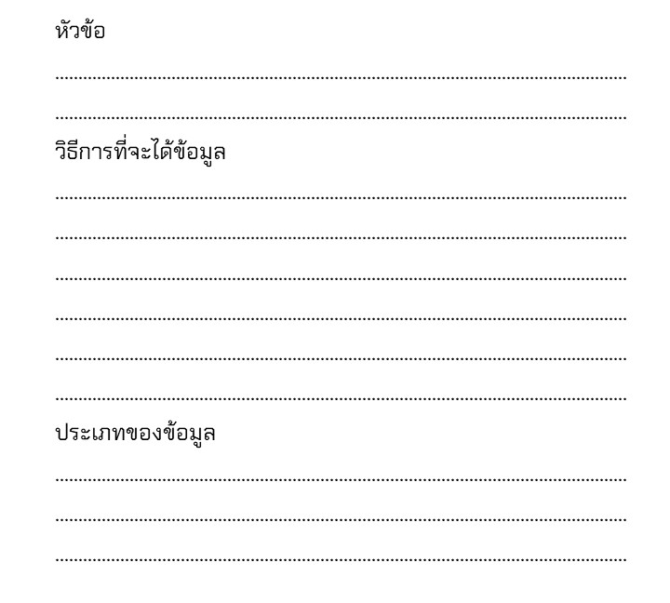
มาช่วยกันกำหนดหัวข้อที่
อยากรู้เกี่ยวกับเพื่อนของเรา
เช่น ชอบสีอะไร ชอบสัตว์อะไร
รวมทั้งบอกวิธีการที่ได้ข้อมูล
และบอกประเภทข้อมูล

Slide 8
การกำหนดหัวข้อที่ต้องการ
คือ การกำหนดหัวเรื่องที่ต้องการรวบรวม โดยเลือกหัวข้อที่สนใจ
แต่ควรจะมีขอบเขตและเป้าหมายที่ชัดเจน
ไม่ซ้ำซ้อนและมีประโยชน์ การได้มาของข้อมูล
อาจจะได้จากการสอบถาม การสัมภาษณ์
การสำรวจ และการจดบันทึก
จำเป็นต้องกำหนดหัวข้อ และเป้าหมาย ให้ชัดเจน

